Slide 1
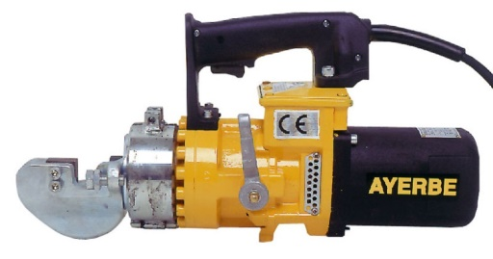
Préparation aux oraux de la banque PT
Cisaille Hydaulique
Lycée de La Martinière Monplaisir – PT – PT$⋆$
Équipe pédagogique PT

Slide 2
Temps de coupe d’une barre
En mesurant sur le plan, le rapport de réduction du train d’engrenage est de 0,15. L’axe à excentrique tourne donc à la fréquence de rotation de 150 tour/min ou 2,5 tours/s.
Un tour de pompe dure donc environ 0,4 s.
Course du piston : 8 mm
Diamètre du piston : 16,4 mm
Volume cylindre : 1 690 mm³
Cylindrée : 3380 mm³ pour un tour de pompe.
Piston :
Course : 16 mm
Diamètre : 54 mm
Volume : 36 644 mm³
Temps pour couper la barre :
11 tours de pompe
4,33 secondes

Slide 3
Modéliser la transmission mécanique

Slide 4
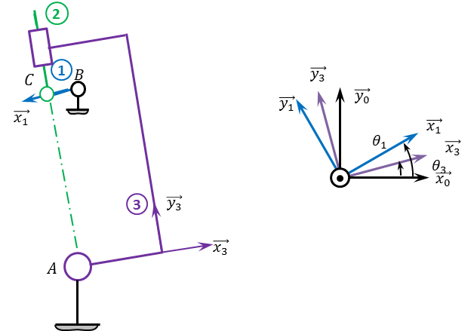
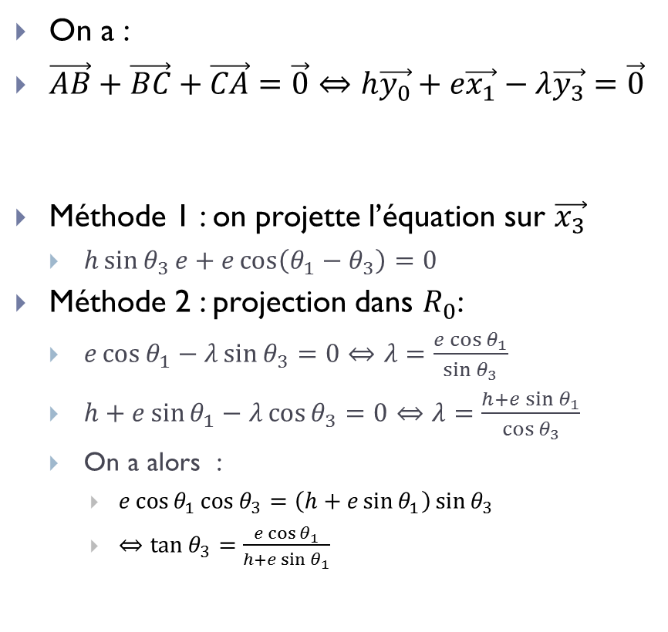
Modéliser la transmission mécanique
On a :
$\vec{AB}+\vec{BC}+\vec{CA}=\vec{0}⇔h\vec{y_{0}}+e\vec{x_{1}}−λ\vec{y_{3}}=\vec{0}$
Méthode 1 : on projette l’équation sur $\vec{x_{3}}$
$h\sin{θ_{3}}e+e\cos\left(θ_{1}−θ_{3}\right)=0$
Méthode 2 : projection dans $R_{0}$:
$e\cos{θ_{1}}−λ\sin{θ_{3}}=0⇔λ=\frac{e\cos{θ_{1}}}{\sin{θ_{3}}}$
$h+e\sin{θ_{1}}−λ\cos{θ_{3}}=0⇔λ=\frac{h+e\sin{θ_{1}}}{\cos{θ_{3}}}$
On a alors :
$e\cos{θ_{1}}\cos{θ_{3}}=\left(h+e\sin{θ_{1}}\right)\sin{θ_{3}}$
$⇔\tan{θ_{3}}=\frac{e\cos{θ_{1}}}{h+e\sin{θ_{1}}}$

Slide 5
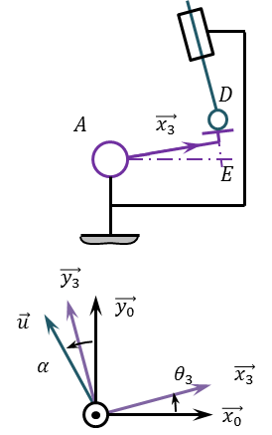
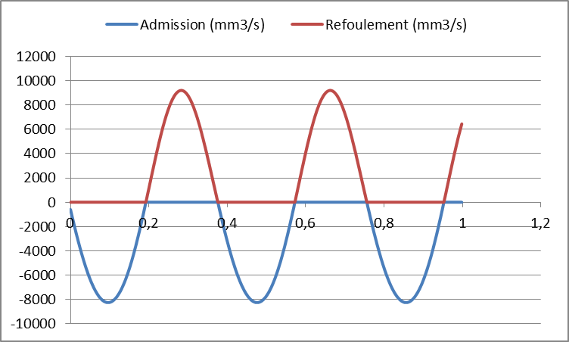
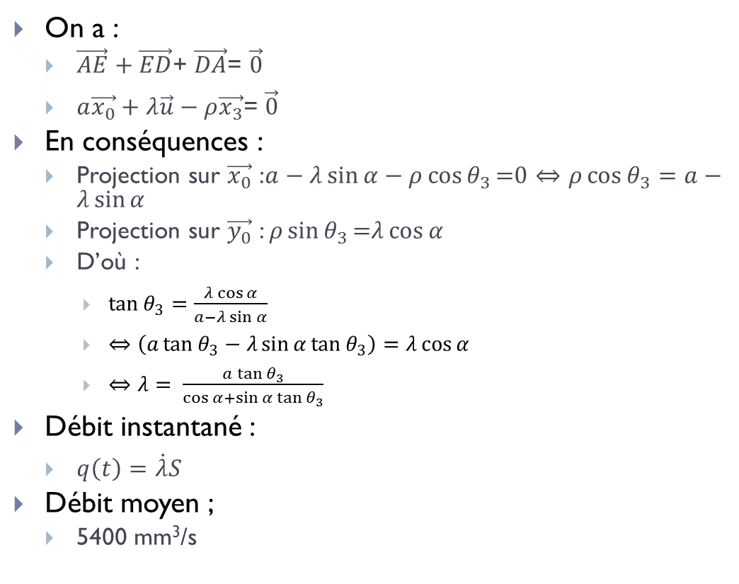
Débit instantané
On a :
$\vec{AE}+\vec{ED}$+ $\vec{DA}$= $\vec{0}$
$a\vec{x_{0}}+λ\vec{u}−ρ\vec{x_{3}}\text{= }\vec{0}$
En conséquences :
Projection sur $\vec{x_{0}}$ :$a−λ\sin{α}−ρ\cos{θ_{3}}\text{=0}⇔ρ\cos{θ_{3}}=a−λ\sin{α}$
Projection sur $\vec{y_{0}}$ : $ρ\sin{θ_{3}}\text{=}λ\cos{α}$
D’où :
$\tan{θ_{3}}=\frac{λ\cos{α}}{a−λ\sin{α}}$
$⇔\left(a\tan{θ_{3}}−λ\sin{α}\tan{θ_{3}}\right)=λ\cos{α}$
$⇔λ= \frac{a\tan{θ_{3}}}{\cos{α}+\sin{α}\tan{θ_{3}}}$
Débit instantané :
$q\left(t\right)=\dot{λ}S$
Débit moyen ;
5400 mm³/s

Slide 6

Puissance nécessaire
Estimation de la puissance nécessaire à découper une barre
Temps de découpe : 5s, course : 16 mm  $V=0,032 ms^{−1}$
Effort : résistance à la rupture du matériau : 400 MPa, dimensions de la zone de coupe : 16mm x 2mm  $F=400⋅32 Nmm^{−2}=12 800 N$
Puissance nécessaire : $𝒫≃410 W$

Slide 7
Analyse PPM
Produit  Procédé
Formes
Profil cylindrique
Secteur denté
Hélicoïde
Produit
Arbre
Matériau
Alliage d’acier
(Acier faiblement allié)
Procédé
Forge, Tournage et taille de engrenages
Critères mécaniques
Transmission des efforts
Critères chimiques
Surement négligeables
Critères thermiques
Surement négligeables
Procédé  Produit
Grand rayons dans les surfaces de raccordement (peu visible ici)
Fibrage de la pièce (non visible ici)
Température de fusion
Brut cylindrique laminé
Forgeage des formes générales
Ébavurage
Usinage :
Tournage des parties cylindriques et planes
Tournage sur tour 3 axes pour les rainures de clavette
Taille des engrenages et de la portion hélicoïdale
Trempe superficielle + Revenu
Engrenages, portées de roulements.
Usinage des de finition

